Slide 1
Федеральное государственное бюджетное образовательное учреждение высшего образования
«Волгоградский государственный медицинский университет»
Министерства здравоохранения Российской Федерации
ДНК футпринтинг
Выполнила
студентки 4 курса 402 группы
Медико-биологический факультета
Направления подготовки «Биология»
(профиль Биохимия)
Солодовник Виктория Валерьевна
Волгоград 2020

Slide 2
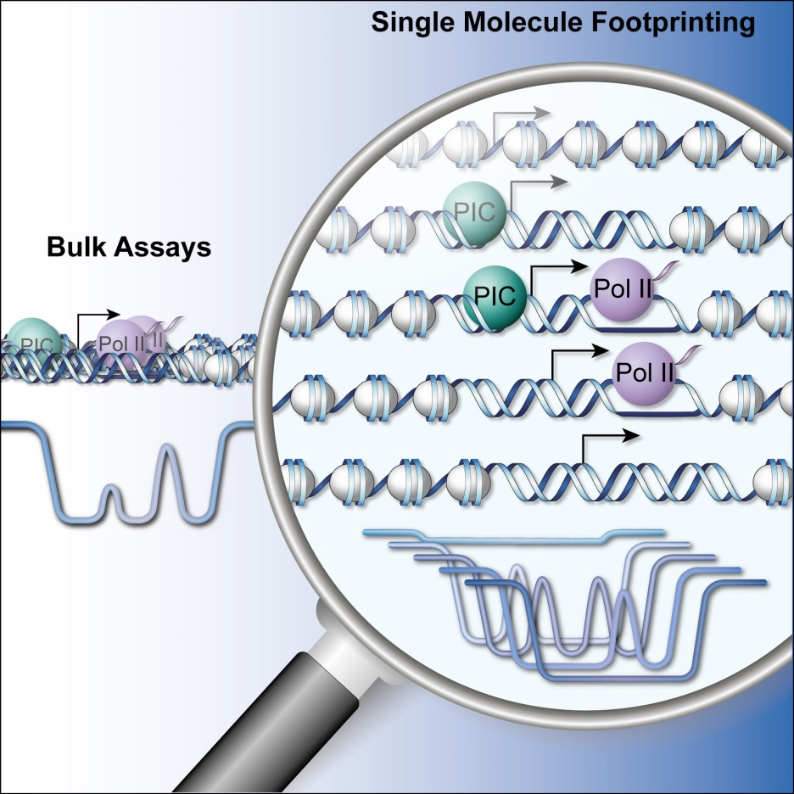
Футпринтинг ДНК — метод поиска в структуре ДНК последовательностей связывания ДНК-связывающих белков. Данный метод используют для изучения взаимодействия белков с ДНК как in vitro (с выделенными из клеток ДНК-белковыми комплексами), так и in vivo (в физиологических условиях, внутри клетки).

Slide 3
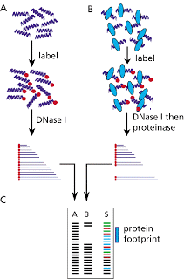
Например, факторы транскрипции
связываются с промоторами, энхансерами или
сайленсерами и регулируют экспрессию
отдельных генов в геноме.
Метод футпринтинга ДНК позволяет установить последовательности ДНК, с которыми связываются данные регуляторные белки. Метод также пригоден и для быстрого поиска (скрининга) специфических белков, связывающихся с определённой последовательностью ДНК.
Своё название метод получил от английского слова «footprint», обозначающего отпечаток ноги или след.
Notes:
История
В 1978 году Дэвид Галас и Аль­берт Шмитц раз­ра­бо­та­ли метод фут­прин­тин­га ДНК для изу­че­ния спе­ци­фич­но­сти свя­зы­ва­ния белка-ре­прес­со­ра с лак­тоз­ным опе­ро­ном. Метод фут­прин­тин­га был ос­но­ван на ме­то­де се­кве­ни­ро­ва­ния Максама-Гилберта

Slide 4
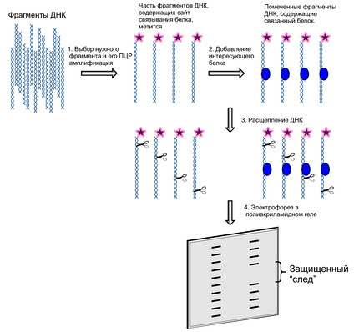

Slide 5
Метод
Наиболее простым применением данного метода является установление того, связывается ли белок с тем или иным районом ДНК.
1. При помощи полимеразной цепной реакции (ПЦР) амплифицируют и метят необходимую последовательность ДНК, которая является вероятным сайтом связывания белков. Идеальный размер ампликона в таком случае составляет от 50 до 200 оснований.

Slide 6
2. Добавляют исследуемый белок, при этом часть ДНК оставляют интактной для последующего сравнения.
3. Добавляют разрезающий агент — химической или ферментативной природы. Разрезающий агент случайным образом вносит разрывы в ДНК. Условия реакции подбирают таким образом, чтобы каждая цепочка ДНК была разрезана лишь в одном месте. Белок, который специфически связывается с последовательностью нуклеотидов ДНК, защищает участок связывания от разрезания.

Slide 7
4. Продукты деградации ДНК разделяют при помощи электрофореза в полиакриламидном геле. Фрагменты ДНК, с которыми не был связан белок, будут разрезаны в случайных местах и в геле будут распределяться в виде «лестницы». Фрагменты ДНК, с которыми связывается белок, будут защищены от разрезания и будут образовывать отпечаток, след на такой «лестнице». Одновременно с футпринтингом может быть произведено секвенирование ДНК методом Максама-Гилберта, при этом будет установлена последовательность нуклеотидов, с которыми связывается соответствующий белок.

Slide 8
Мечение
Ана­ли­зи­ру­е­мые мо­ле­ку­лы ДНК для опре­де­ле­ния рас­по­ло­же­ния сайта свя­зы­ва­ния белка могут быть по­ме­че­ны от­дель­но с 3'- и с 5'-кон­ца. Ис­поль­зу­ют метки:
Радиоактивные
Флюоресцентные

Slide 9
Радиоактивные метки традиционно используют для мечения фрагментов ДНК для футпринтинга, данный способ мечения был разработан на методики секвенирования ДНК по Максаму-Гилберту. Данный вариант является очень чувствительным, при помощи радиоактивной метки можно визуализировать малые количества ДНК.
Флюоресцентные метки являются заменой опасным радиоактивным. Однако, флюоресцентное мечение является менее чувствительным методом визуализации ДНК, и низкие концентрации продуктов футпринтинга не могут быть детектированы. Для визуализации продуктов, меченных флюорофорами используют секвенирующие гели и методы капиллярного электрофореза.

Slide 10
Разрезающий агент
В ка­че­стве раз­ре­за­ю­ще­го аген­та для де­гра­да­ции ис­сле­ду­е­мой
ДНК при­ме­ня­ют ДН­Ка­зу I типа, ре­ак­тив Фен­то­на, уль­тра­фи­о­ле­то­вое об­лу­че­ние.
*Реакция Фентона — реакция пероксида водорода с ионами железа, которая используется для разрушения многих органических веществ.
Реакция Фентона названа в честь Генри Фентона, открывшего в 1894 году способность некоторых металлов иметь специфические особенности переноса электрона.
Если ионы железа (III) восстанавливаются супероксид анион радикалом до ионов железа (II), то такая реакция называется «реакцией Габера-Вейса».

